Slide 1
视障人士出行辅助系统
演讲人: 孙宜飞（wow！组）
时间: 2026年1月16日

Slide 2
目录
01
02
项目背景
现场演示
03
04
技术架构
项目相关

Slide 3
项目背景
Project Context

Slide 4
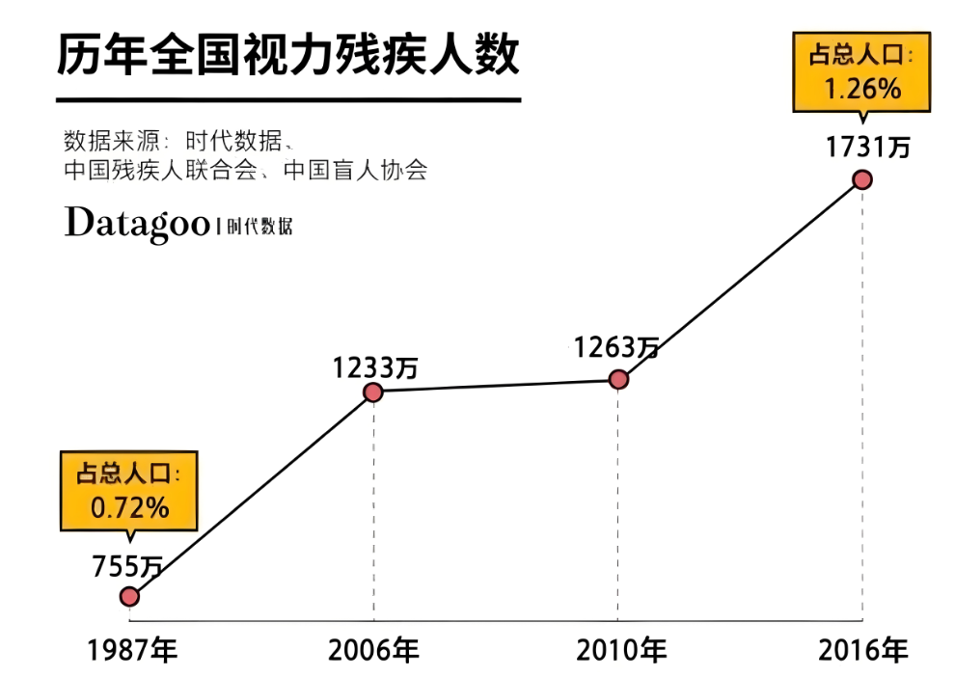
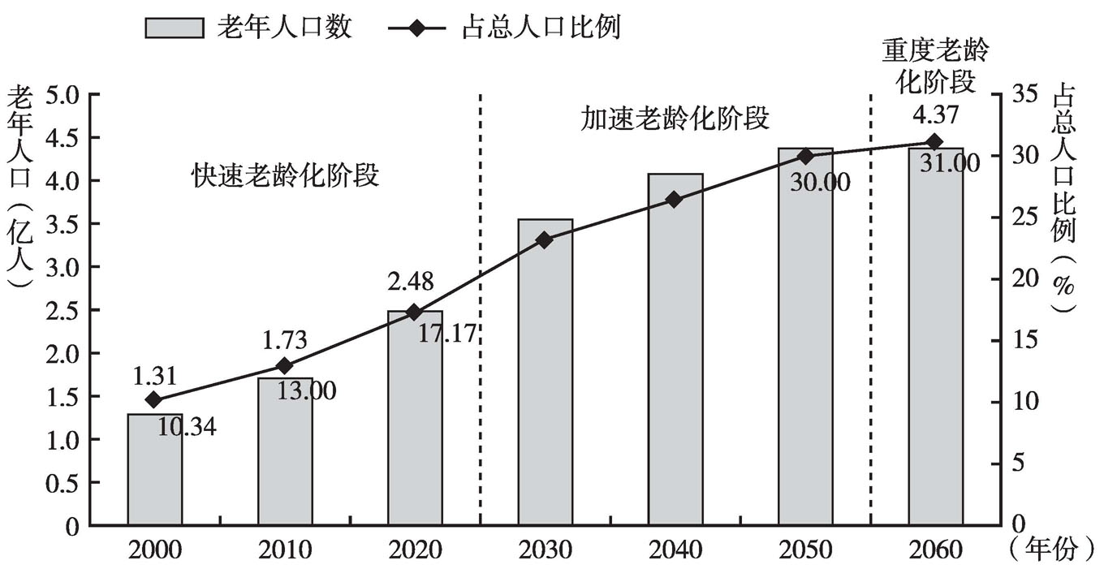
截至2016年，我国视力残疾人口已达1731万人，占总人口1.26%，并呈现递增趋势。
是世界上盲人数量最多的国家之一。
从2000年到2020年，我国老年人口数量从1.31亿提高到2.48亿，占人口比例提高到17.2%，老龄化严重。
老年弱视群体（如白内障、黄斑病变等）的规模也在随之扩大。

Slide 5

基于百度地图MCP
选定起点与终点，可基于ReAct迭代式Agent实现自然语言播报式导航功能，有效、准确、快速赋能视障人士出行。
基于YOLOv8
在质量轻的基础上实现实时盲道检测，扩大检测范围。减少事故发生率，完善探测全面性。
引航有效化
探测全面性
联络及时性
自然语言生成+语音引擎 实时进行语言反馈。语言模型基于本地部署，简洁快速，并支持个性化播报。
即时联络反馈
家属可掌握使用者的实时情况，且可立即同视障人士进行联络，视障人士可立即收到信息。
播报个性化

Slide 6
现场演示
Live Demo

Slide 7
技术架构
Tech Architecture

Slide 8
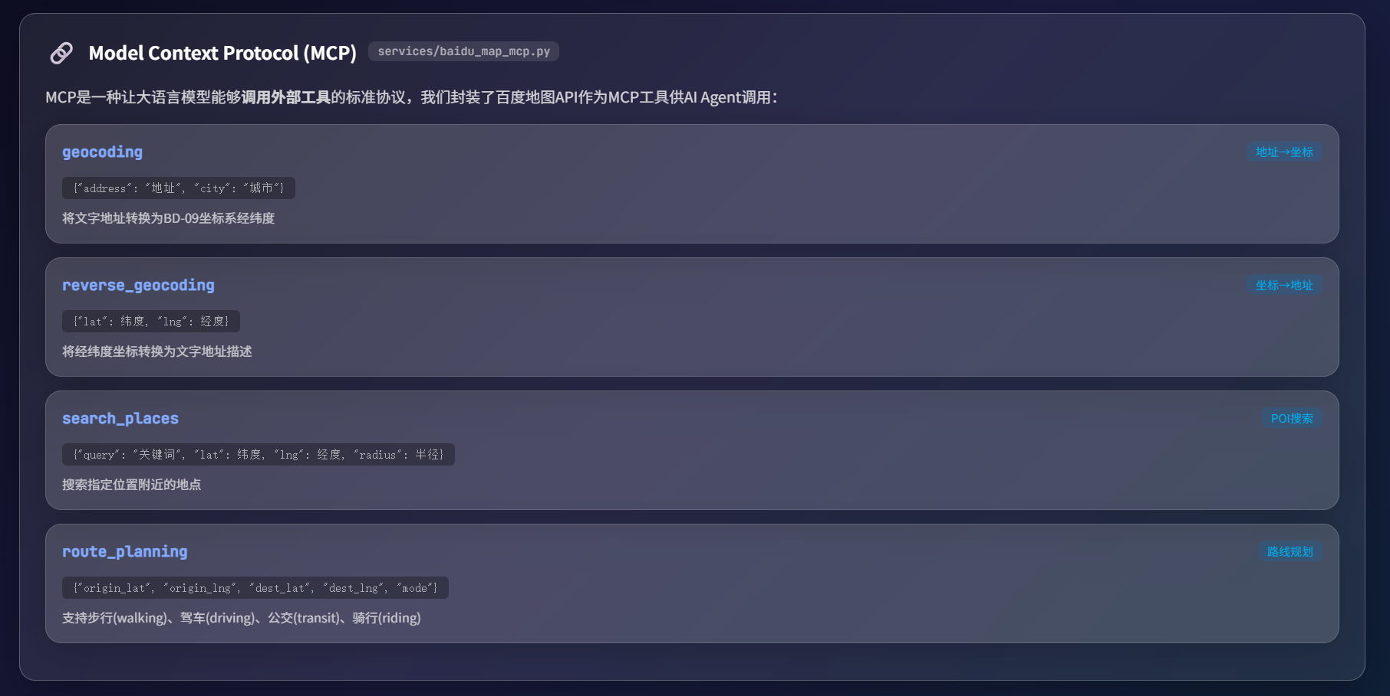

Slide 9
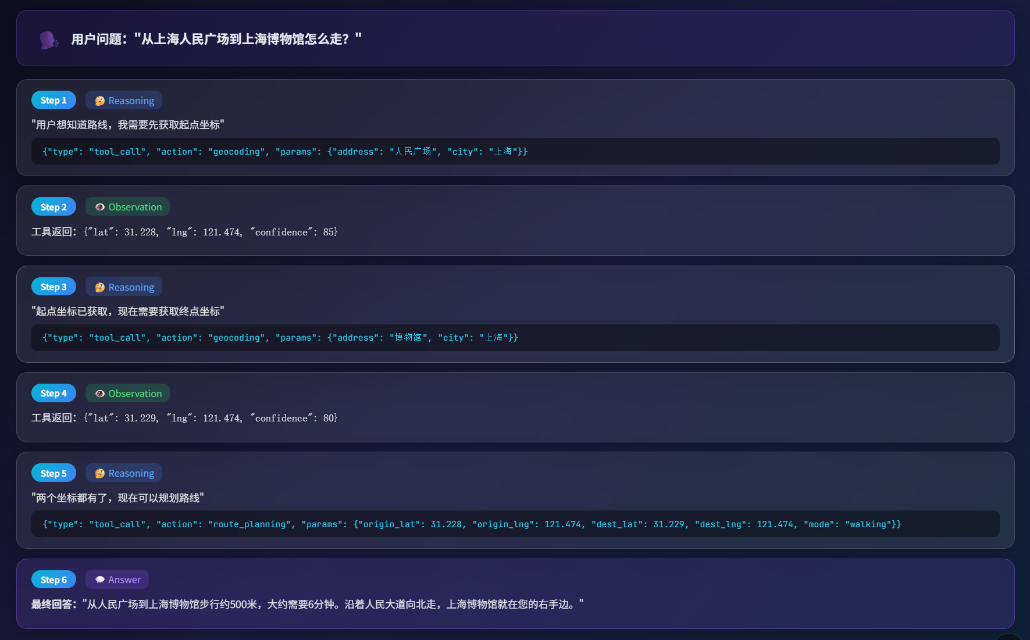

Slide 10




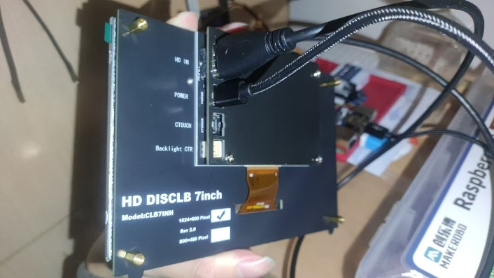
LLM local inference
Ollama
Llama.CPP on Intel Platform
oneAPI
oneDNN / oneCCL / DPC++
智能背包
Intel 酷睿 Ultra 硬件+OPEA架构
OS
Intel Core Ultra
智能手杖
树莓派5B
本地推理，本地反馈
公有云
信息订阅服务
树莓派

Slide 11
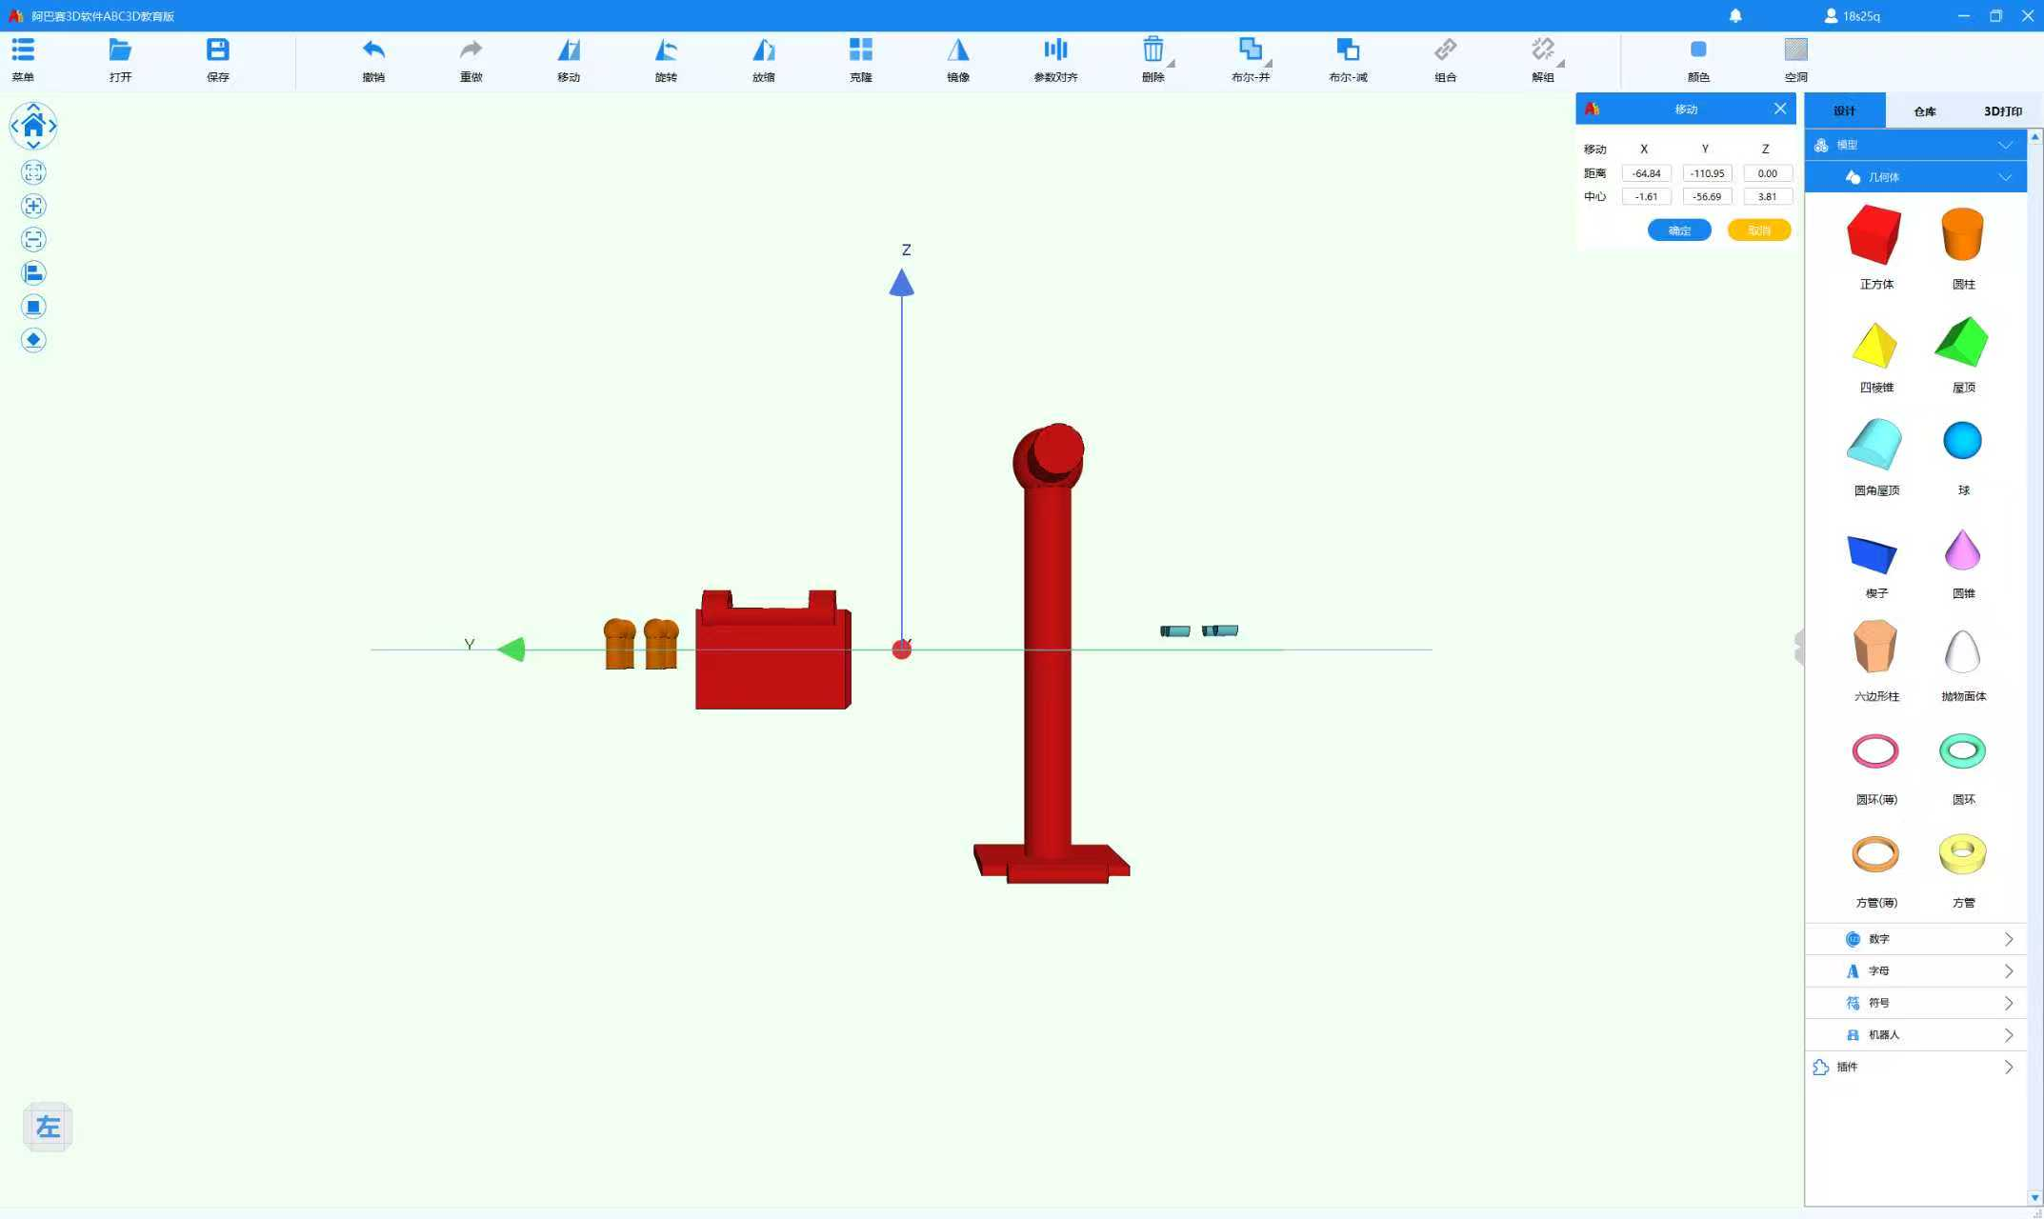
基于3D打印实现导盲杖原型

Slide 12
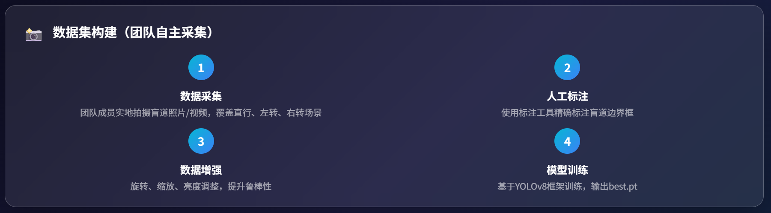
核心技术：YOLO
YOLO（You Only Look Once，一次性看清）是创新的目标检测方法，它将目标定位和分类步骤合并到单个神经网络模型中。使用YOLO模型用于目标检测，具有速度快、准确性高、更简单。

Slide 13
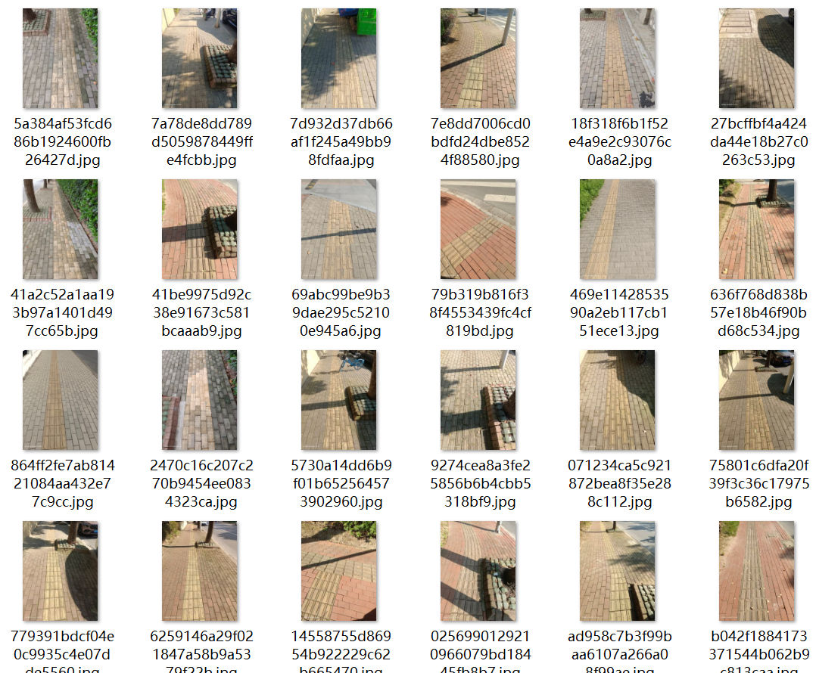
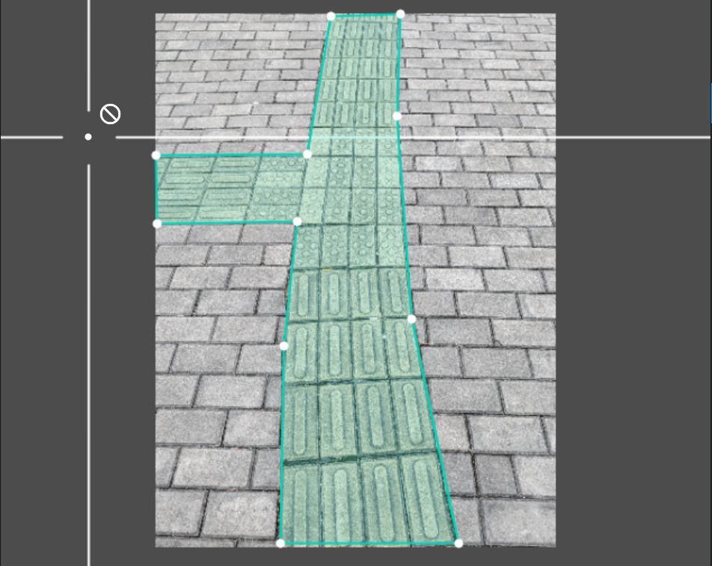
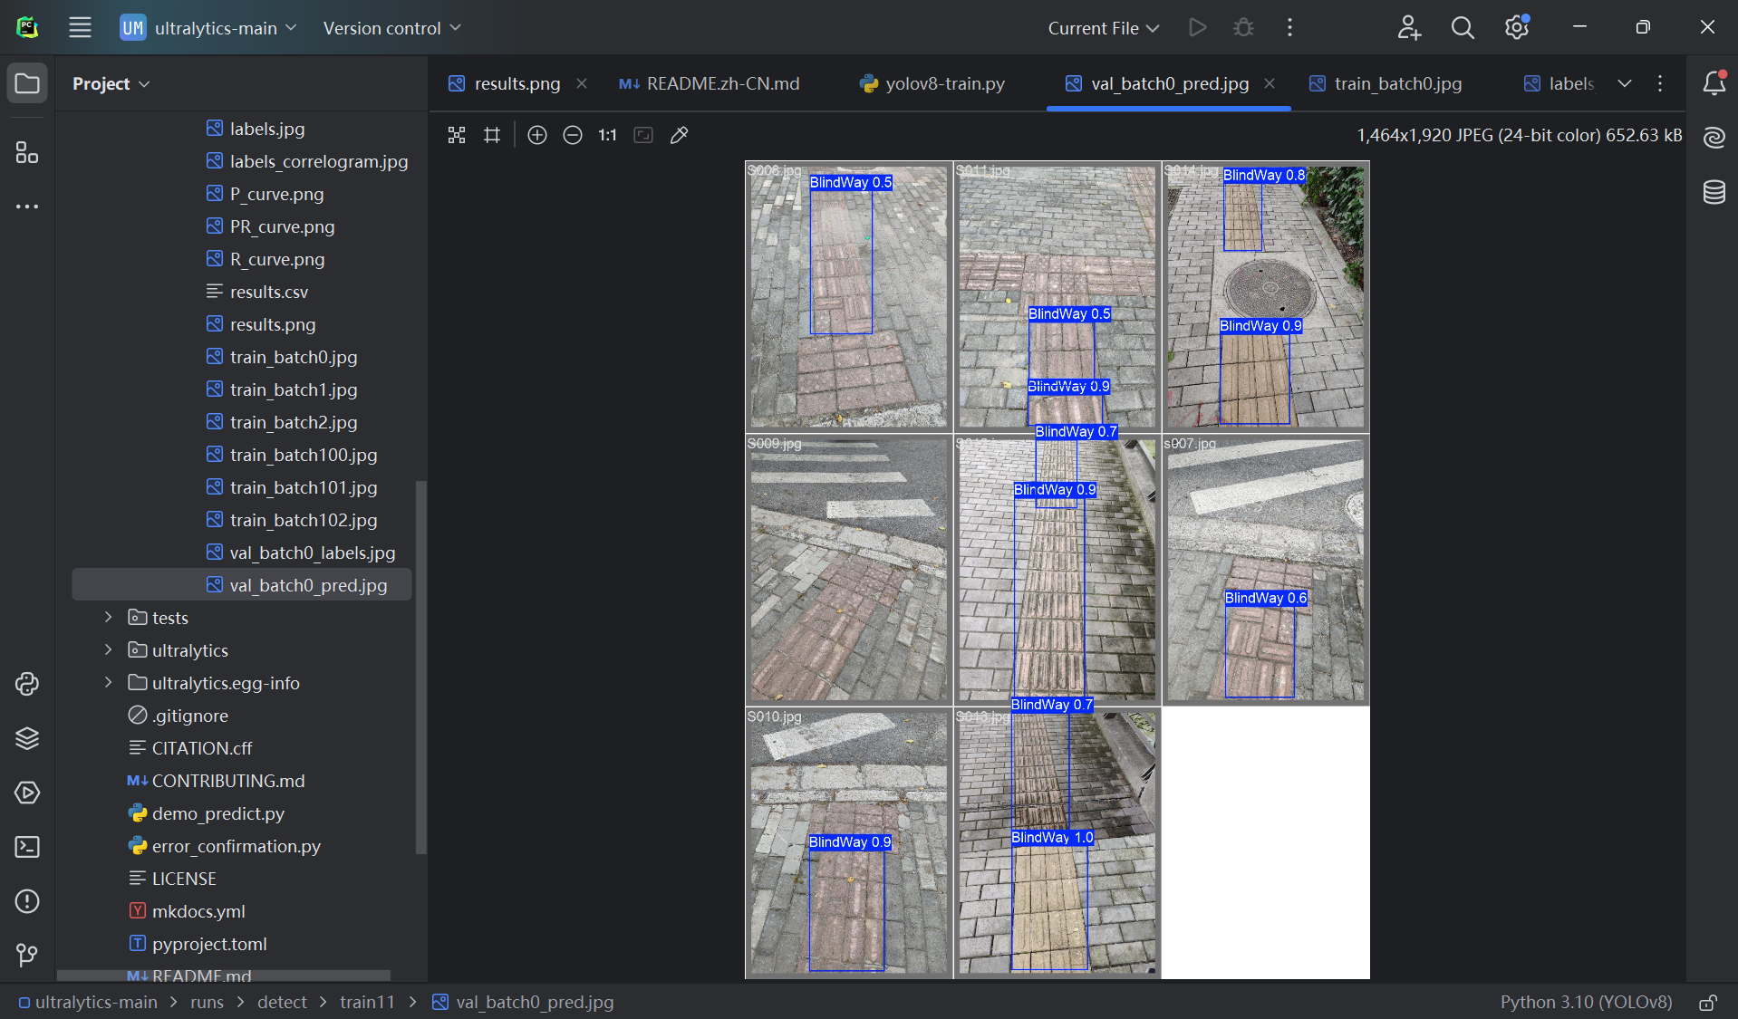
从无到有构建盲道数据集
实地拍摄收集数据集并增强
标注数据集并训练
测试数据集并调参增强

Slide 14
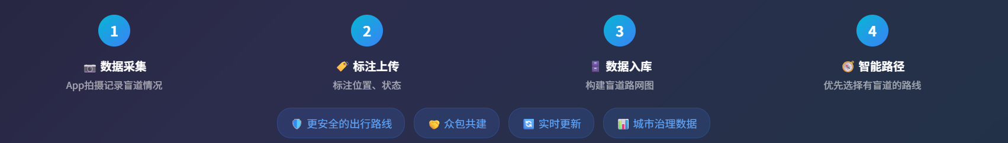
“盲道地图”
盲道地图是在原有地图基础上，精准标注城市人行道盲道的布设路段、走向、类型及破损、中断等现状信息，服务为视障群体及无障碍出行相关。
每次识别盲道都会自动记录地理位置与盲道情况；
同时建立一个众包平台，让用户和志愿者上传各区域盲道信息，构建覆盖全城市的“盲道地图”数据库；
从无到有，逐步扩充“盲道地图”涉及范围。

Slide 15

“盲道地图”的意义
用户层面
User benefits
01
02
社会层面
Social Value
为导盲杖盲道检测铺路，优先规划盲道路线，使设备盲道识别与方向指引功能切实可用。
提前明确盲道转向等关键信息，大幅提升独立出行的安全感。
填补常规导航无障碍信息空白，切实保障视障群体平等出行权益。
为市政部门盲道修缮、规划优化提供精准数据支撑，助力无障碍设施提质。
完善无障碍出行生态，彰显城市文明与治理温度。

Slide 16
项目相关
More Project-Related

Slide 17
TEAM WOW!
孙宜飞负责人
陈星宇AI工程师
整体架构设计
部署配置
AI Agent开发
数据集采集与标注
YOLOv8模型训练
上下文工程设计
张凯前端开发者
盛晟集成与测试工程师
沈乾后端开发者
界面开发
百度地图API集成
无障碍交互设计
系统集成测试
文档编写
AI架构设计
Flask API开发
MySQL数据库设计
MCP服务集成

Slide 18
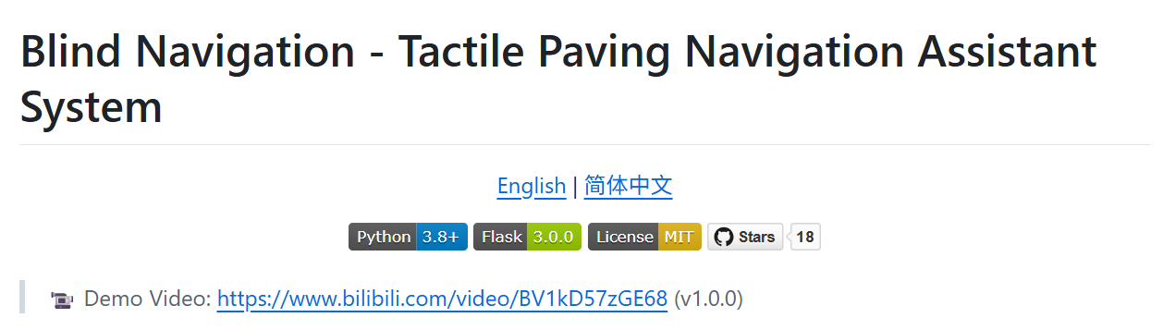
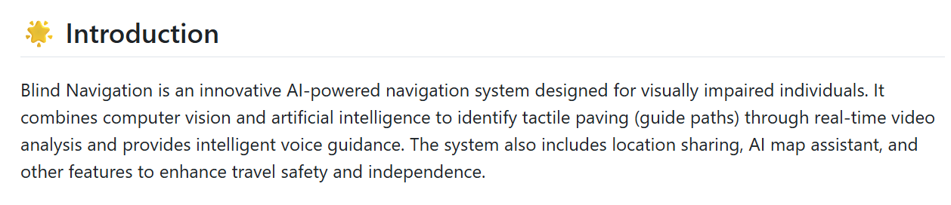
https://github.com/wink-wink-wink555/blind_navigation

Slide 19
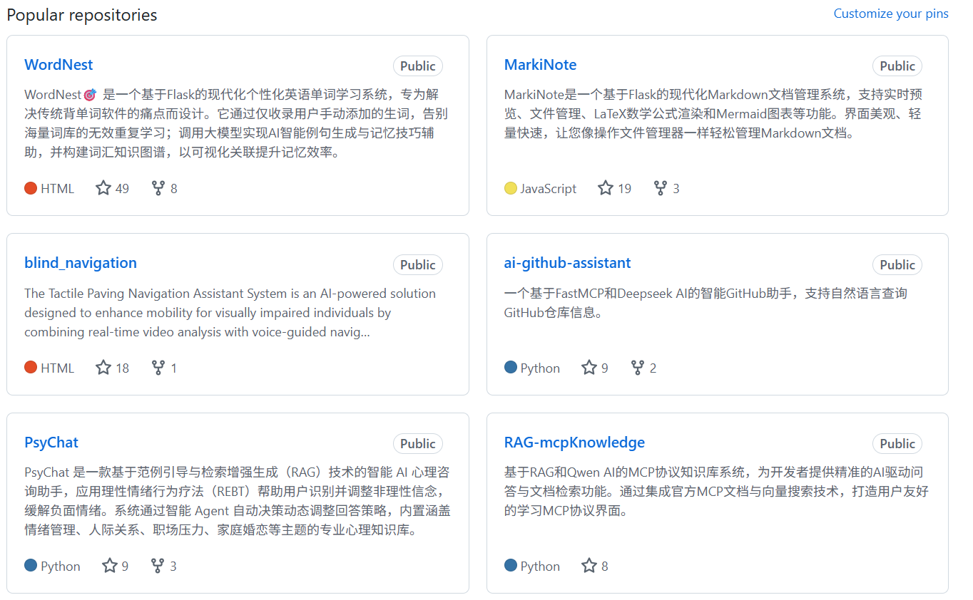



YOU CAN CONTACT US VIA …
Github:
https://github.com/wink-wink-wink555
Linkedin:
https://www.linkedin.com/in/yifei-sun-0bab66341/

Slide 20
谢谢大家！

